Slide 1


오픈형 마켓 웹사이트
52번가

Slide 2






팀원 소개
홍성재
황준하
이동원
이순재

Slide 3
목차
01
기능 소개
02
DB 구조
03
구현 목표
04
개발 환경
05
오류 및 해결과정
06
지식 공유
07
Q & A

Slide 4
1. 기능 소개
상품 등록
장바구니
배송지관리
게시물(공지, FAQ)
최근 본 상품
찜 목록
할인 이벤트
채팅 기능

Slide 5
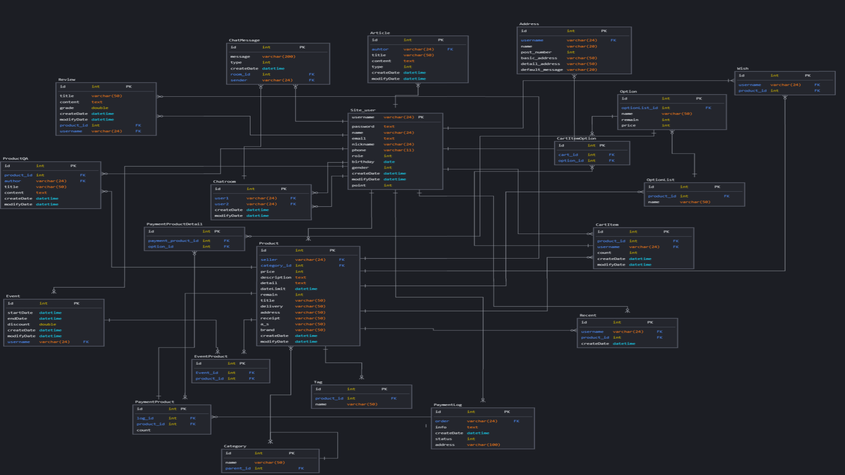
2. DB 구조

Slide 6
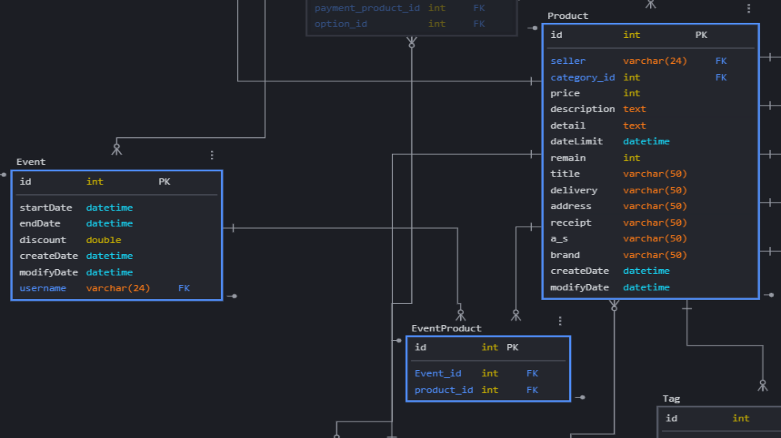
2. DB 구조

Slide 7










3. 구현목표
Server
User
Http Request
SpringBoot
GET/POST
PUT/DELETE
Query
DB
Next.Js
Client
Http
Response

Slide 8
3. 구현목표
RESTful API
SSR+CSR 구성
로그인 방식(JWT)

Slide 9


3-1. 구현목표 (REST API)
HTTP
URL
GET POST DELETE PUT
/api/:path*
JSON
{
username: admin,
nickname: 관리자
}

Slide 10


3-2. 구현목표 (SSR+CSR)
CSR Rendering
SSR Rendering
URL Request
URL Request
Page
Files
User
Browser
Server

Slide 11
3-3. 구현목표(JWT)
User
Client
Server
Type(Username, Password)
Post data
Create JWT
and Save
Return JWT
Request with JWT
(Authorization)
Request Protected Resource
Check JWT
from User
Response

Slide 12











4. 개발환경
개발 언어
프레임워크
토큰 소켓
형상관리
DB
클라우드서버

Slide 13
5. 오류 및 해결과정
Front-Back CORS
NextJS radio readonly
NextJS Input Min-Max 제어
SSR 갱신 문제

Slide 14
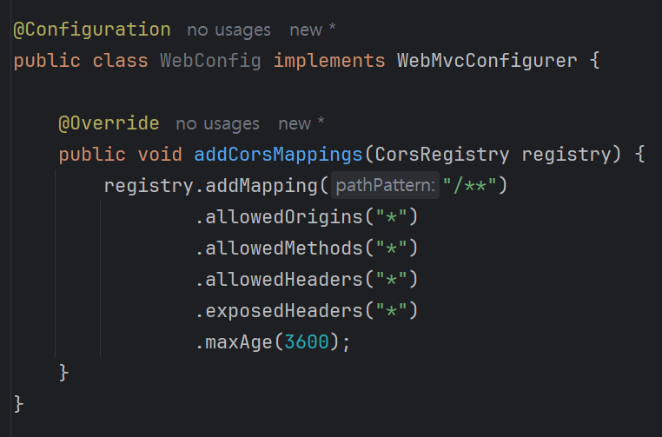
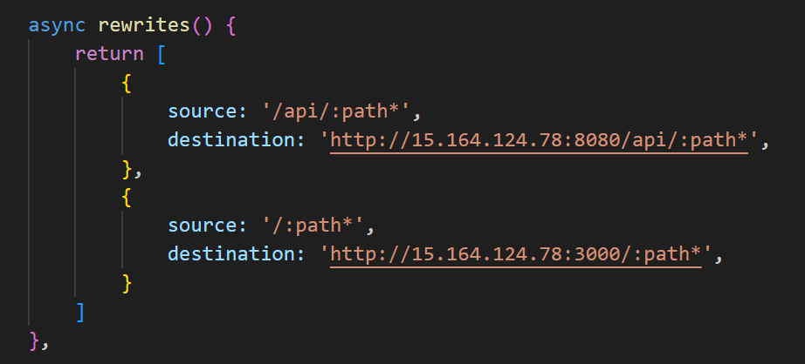
5-1. 오류 및 해결과정(CORS)
Origin(Next.Js)
http://www.52.kro.kr:3000/
Other(Springboot)
http://www.52.kro.kr:8080/

Slide 15


5-2. 오류 및 해결과정(radio)

Slide 16
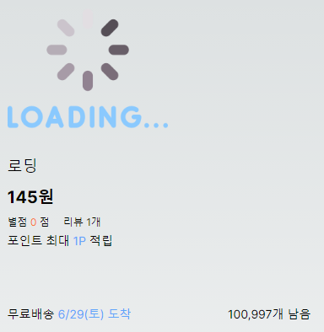



5-3. 오류 및 해결과정(Min-Max)

Slide 17
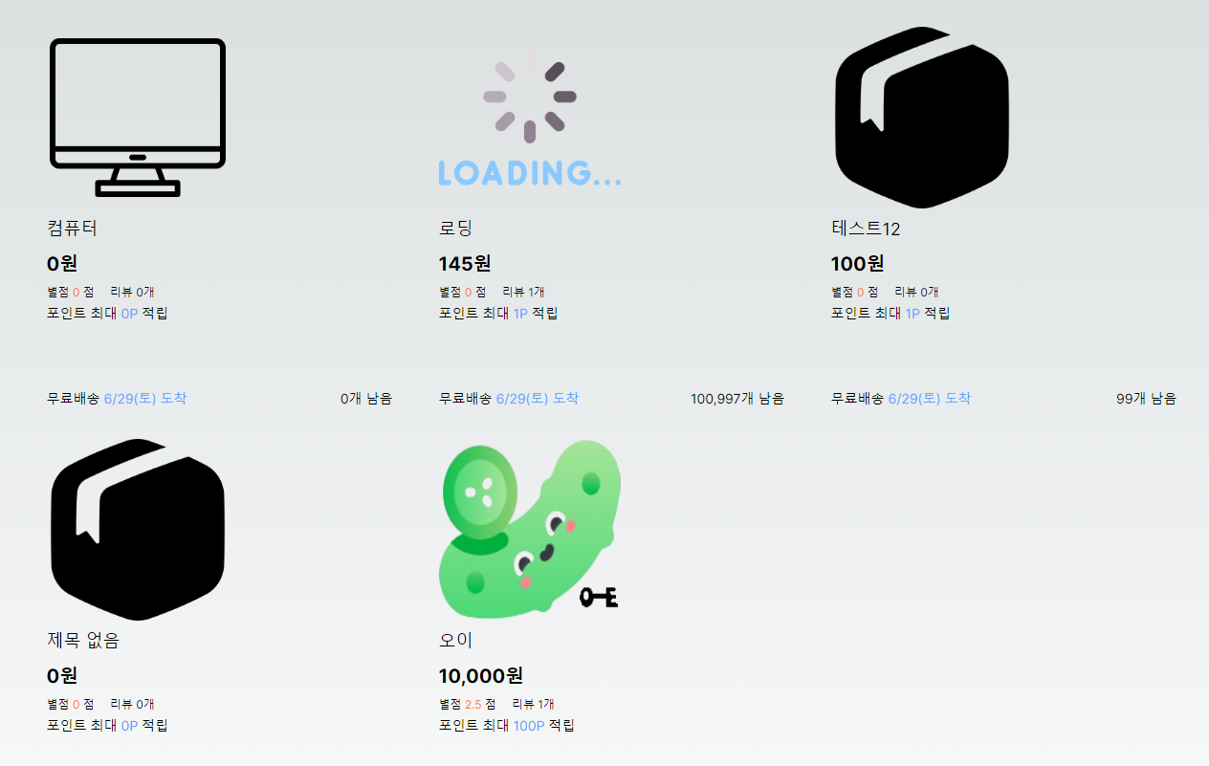
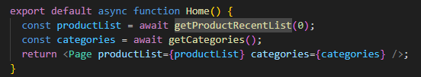
5-4. 오류 및 해결과정(SSR)

Slide 18
6. KnowHow 공유
이미지 임시 처리
멀티키
스케쥴러
switch-enum

Slide 19
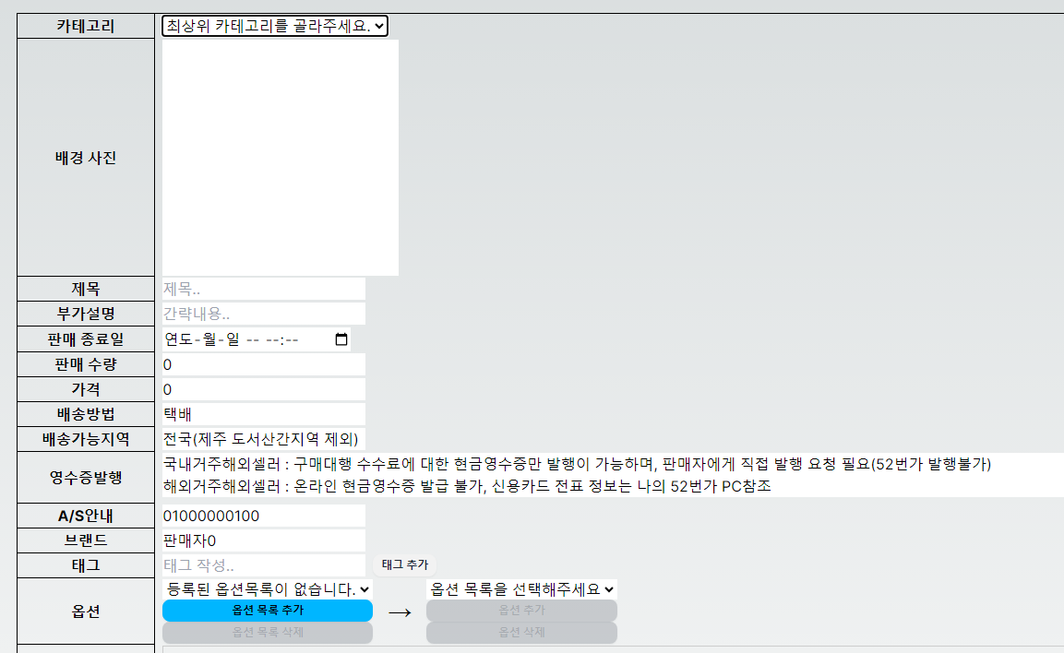
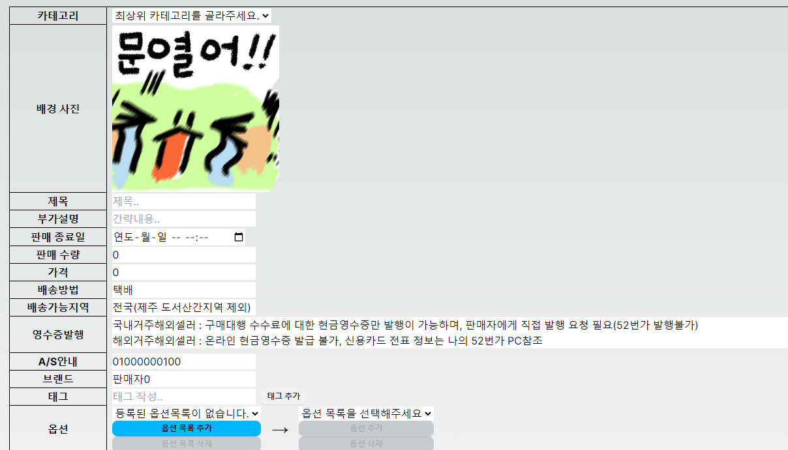


6-1. KnowHow 공유(이미지 임시 처리)
임시저장
Image File
Url
데이터 저장시
Url
파일 제어
K | V
키 값 | 이미지 URL

Slide 20
6. KnowHow 공유(멀티키)
멀티키
파일 제어
K | VS
키 값 | 파일 제어 키들
Image1 | Image1_1, Image1_2, Image1_3, Image1_4, Image1_5
K | V
Image1_1 | 이미지1의 1번째 이미지 URL
Image1_2 | 이미지1의 2번째 이미지 URL
Image1_3 | 이미지1의 3번째 이미지 URL
Image1_4 | 이미지1의 4번째 이미지 URL
Image1_5 | 이미지1의 5번째 이미지 URL
Image1_6 | 이미지1의 6번째 이미지 URL

Slide 21
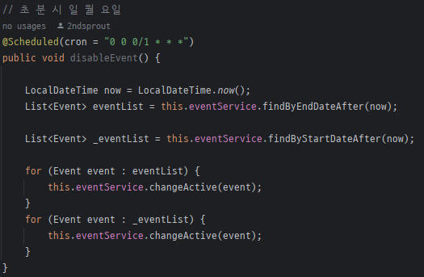
6. KnowHow 공유(스케쥴러)

Slide 22
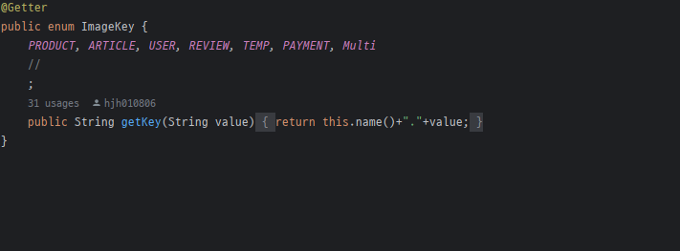
6. KnowHow 공유(enum)

Slide 23
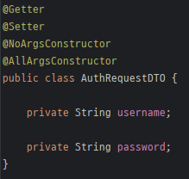

6. KnowHow 공유(record)

Slide 24
시연
http://www.52st.kro.kr
구매자 : user0 / 1
판매자 : seller0 / 1

Slide 25


Slide 26

「
」

